Slide 1
서울특별시 지역구 간 MDS_5대 범죄를 중심으로

Slide 2
<목차>
현 진행 상황

Slide 3
현 진행 상황

Slide 4
1. 현 진행 상황_개요
1. 상관계수를 이용한 MDS 도출 (MDS)
2. 상관행렬 산출 원리 이해
3. MDS 이해

Slide 5
1. 현 진행 상황_상관계수를 이용한 MDS 도출 (MDS)

Slide 6
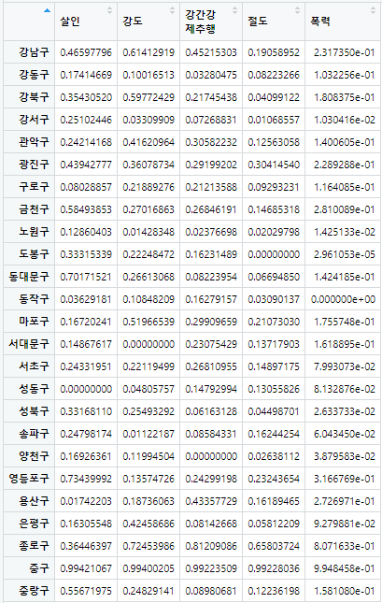
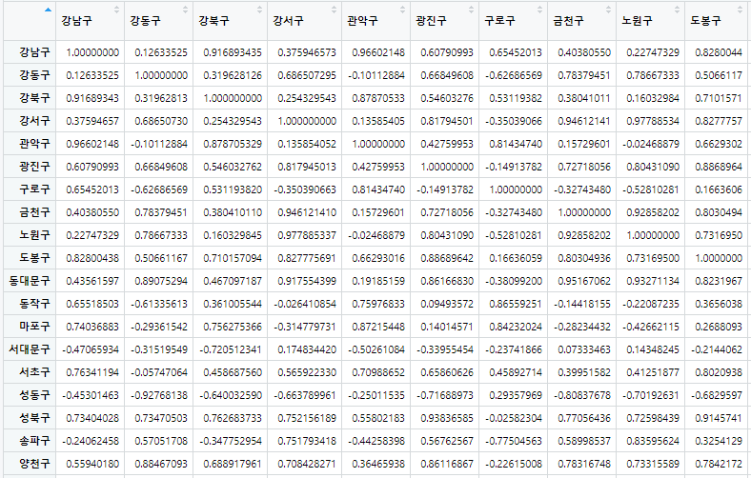
1. 현 진행 상황_상관행렬 산출 원리 이해
처음엔 위와 같이 착각, 상관계수는 두 가지 변수 간의 관계인데 5가지의 변수로 어떻게 계수가 산출되었는지

Slide 7
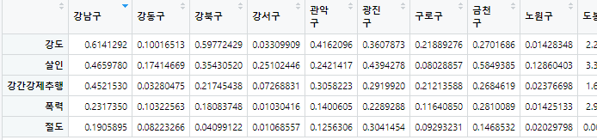
1. 현 진행 상황_상관행렬 산출 원리 이해
x
y
-log((cor(t(matrix))/2) +0.5) 다음과 같은 식으로, t()를 이용해 전치를 시켰으므로, 2가지 변수 간의 상관계수 라는 것을 이해.

Slide 8
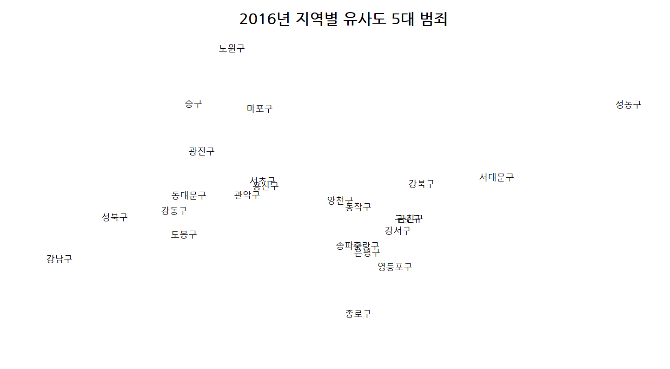
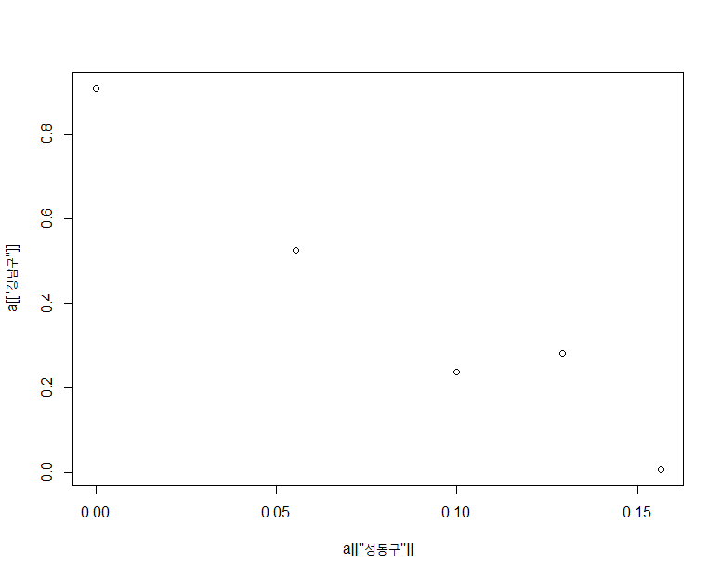
1. 현 진행 상황_MDS 이해
그래프에서 먼 거리의 의미 : 두 지역의 살인, 강도, 강간, 절도, 폭력의 빈도가 음의 상관관계 형태를 띔.

Slide 9
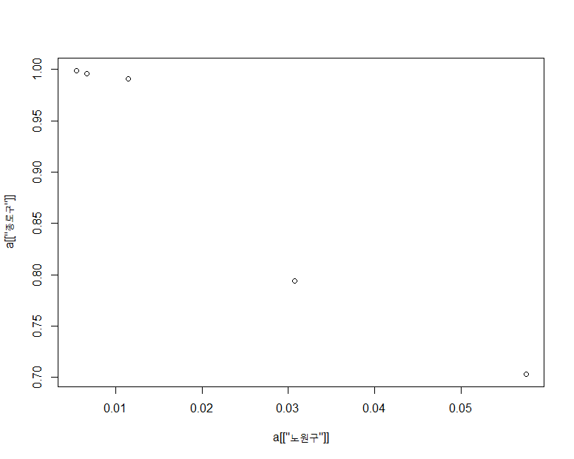
1. 현 진행 상황_MDS 이해
그래프에서 먼 거리의 의미 : 두 지역의 살인, 강도, 강간, 절도, 폭력의 빈도가 음의 상관관계 형태를 띔.

Slide 10
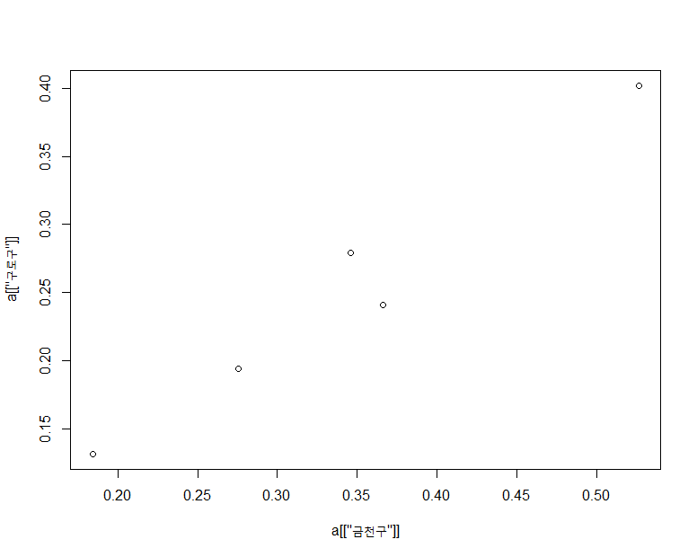
1. 현 진행 상황_MDS 이해
그래프에서 가까운 거리의 의미 : 두 지역의 살인, 강도, 강간, 절도, 폭력의 빈도가 양의 상관관계 형태를 띔.

Slide 11
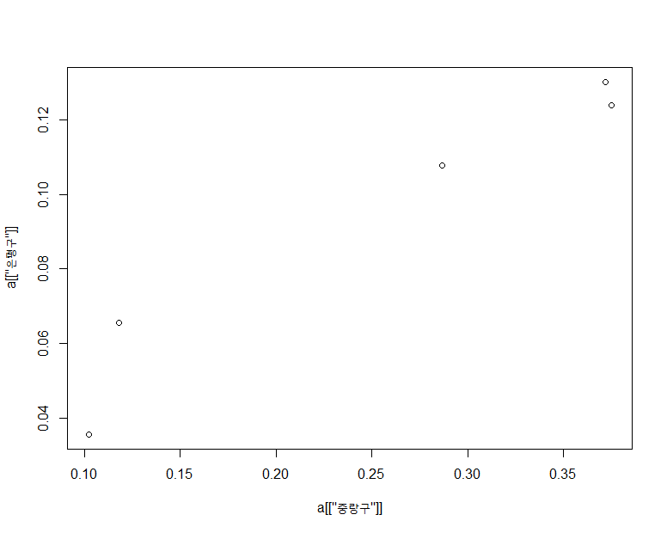
1. 현 진행 상황_MDS 이해
그래프에서 가까운 거리의 의미 : 두 지역의 살인, 강도, 강간, 절도, 폭력의 빈도가 양의 상관관계 형태를 띔.

